Slide 1


Slide 2

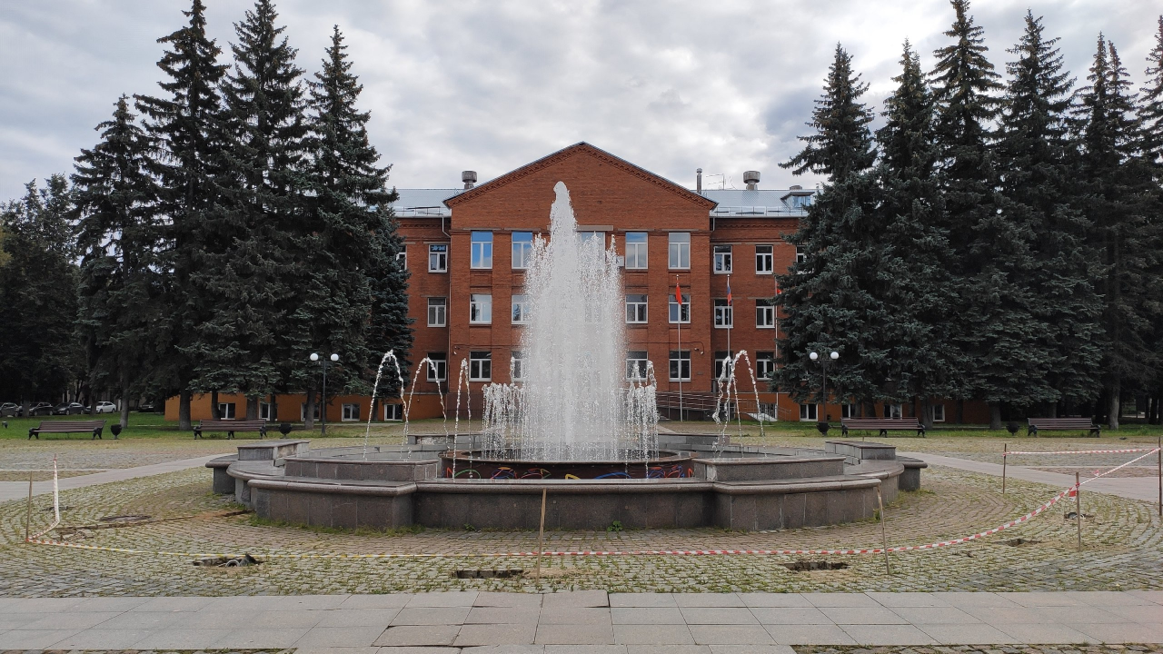
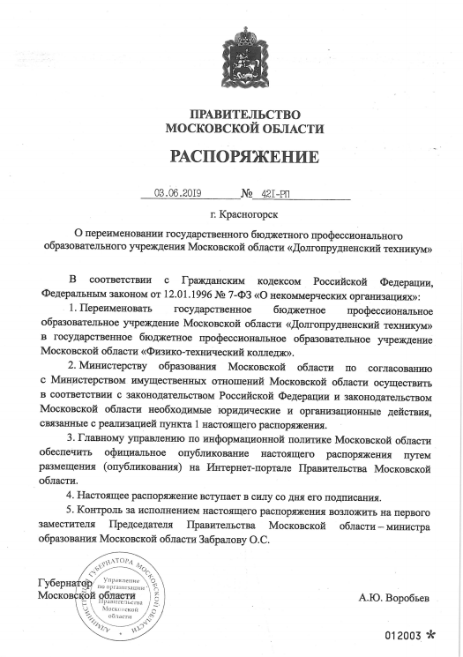





В 2019 ГОДУ
ГБПОУ МО «Долгопрудненский техникум»​
переименован в ГБПОУ МО «Физтех-колледж»
Взят курс на организацию на базе колледжа регионального образовательного центра в сфере ПРОГРАММИРОВАНИЯ И ЦИФРОВЫХ ТЕХНОЛОГИЙ

Slide 3
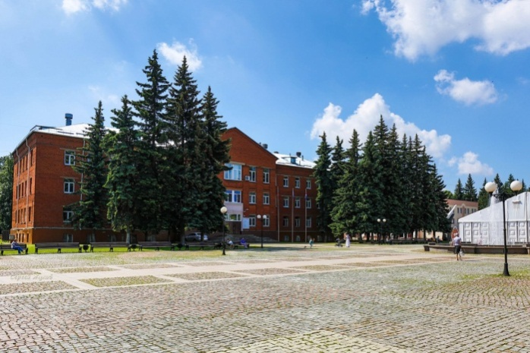
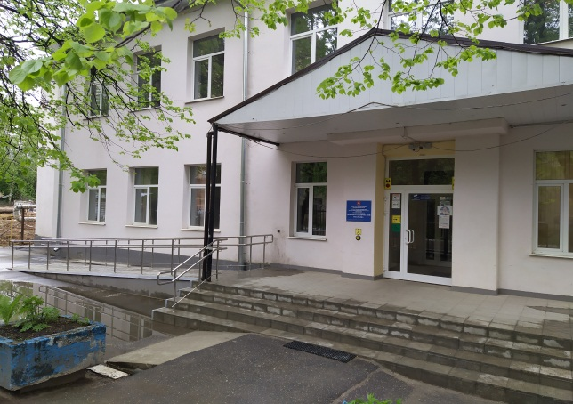


У КОЛЛЕДЖА
2 ОТДЕЛЕНИЯ:
МО, г. Долгопрудный, площадь Собина, дом 1
МО, г. Долгопрудный, ул. Школьная, дом 4
Программы подготовки специалистов среднего звена
Программы подготовки квалифицированных рабочих служащих

Slide 4




2023-2024
275
7
4
Бюджетных мест
Специальностей
Профессии

Slide 5
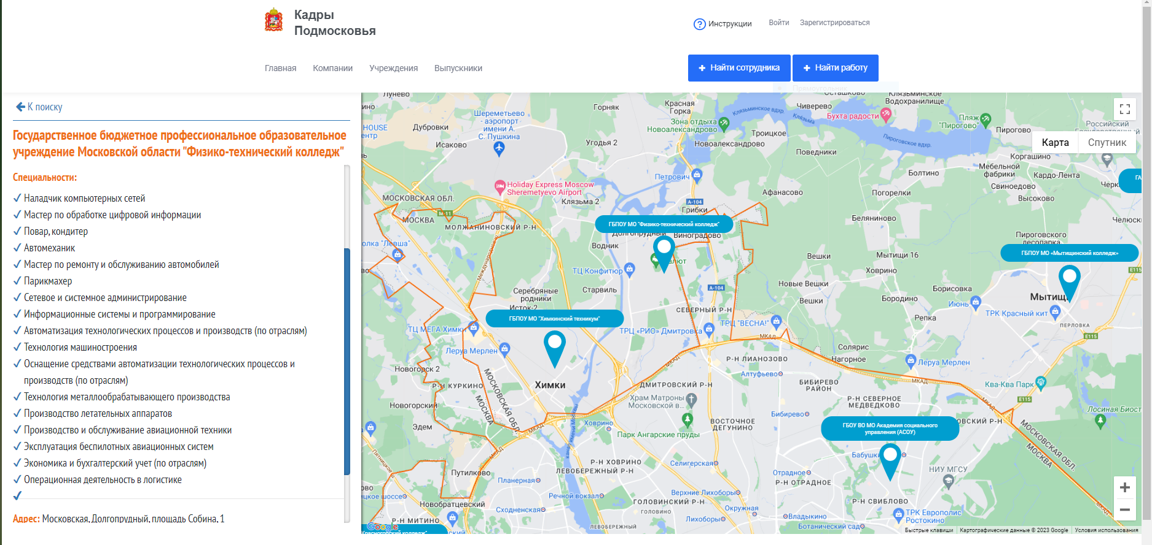
Направления подготовки специалистов

Slide 6

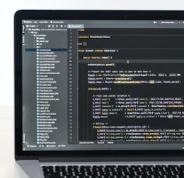

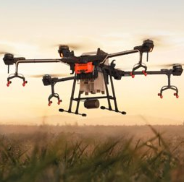
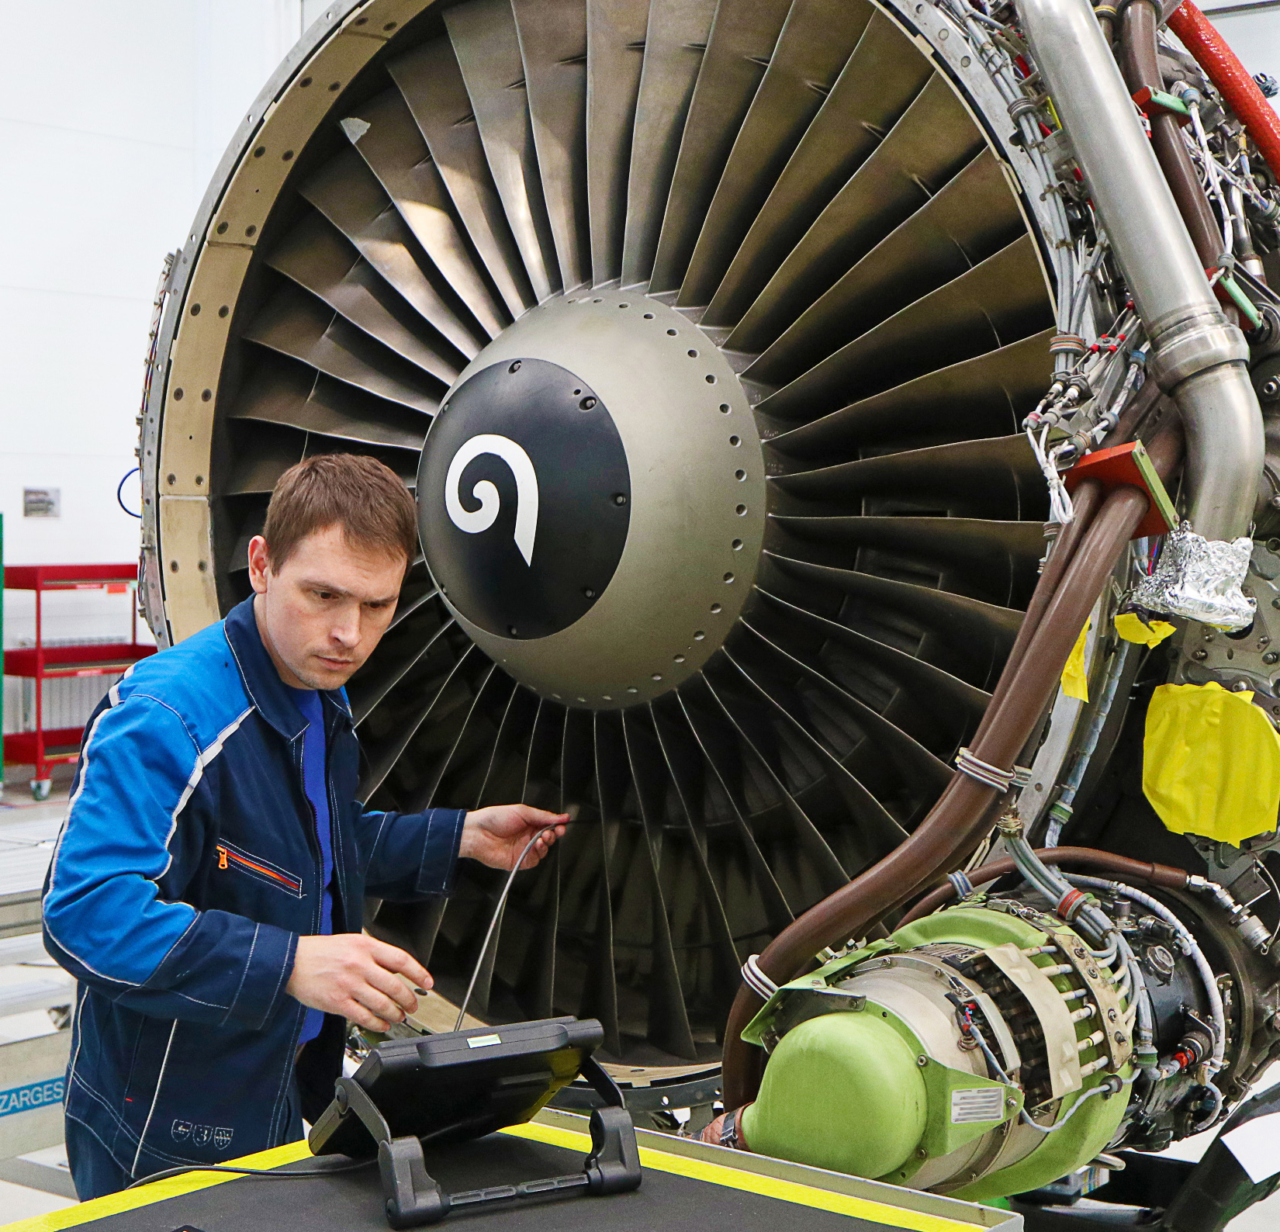
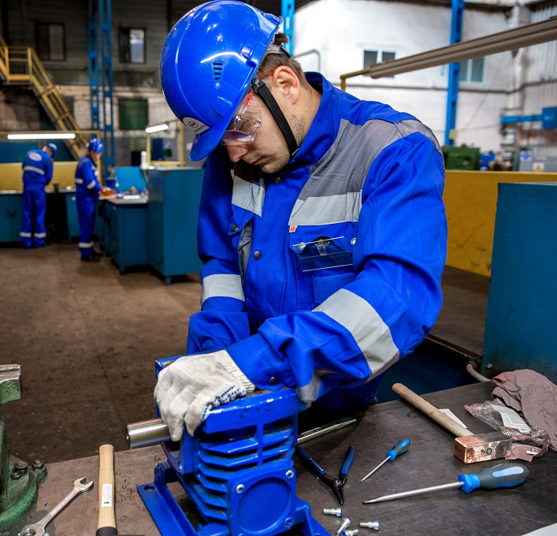

Направления подготовки специалистов СРЕДНЕГО ЗВЕНА
Информационные системы и программирование
Сетевое и системное администрирование
Эксплуатация беспилотных авиационных систем
Производство и обслуживание авиационной техники

Slide 7



Направления подготовки специалистов СРЕДНЕГО ЗВЕНА
Операционная деятельность в логистике
Дизайн (по отраслям)
Реклама

Slide 8
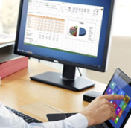
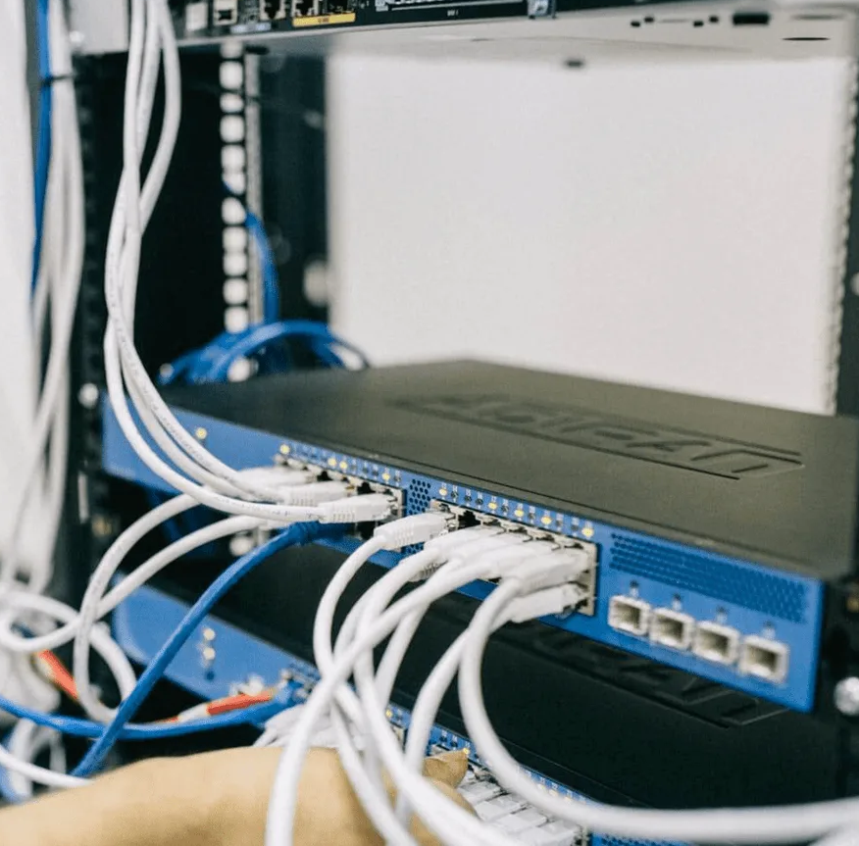
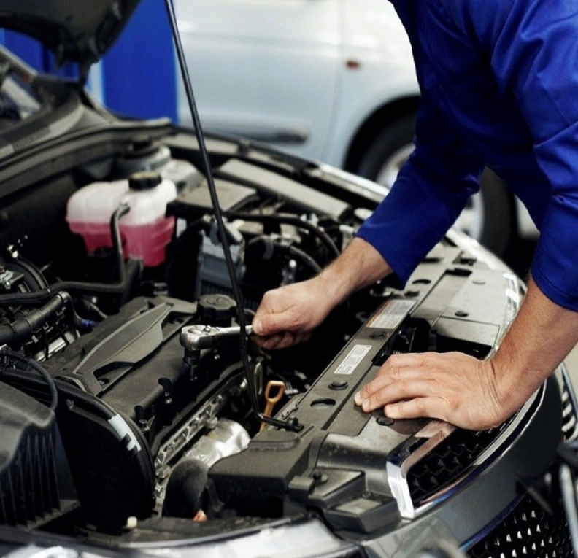
Направления подготовки квалифицированных РАБОЧИХ, СЛУЖАЩИХ
Оператор информационных систем и ресурсов
Наладчик компьютерных сетей
Мастер по ремонту и обслуживанию автомобилей
Мастер слесарных работ

Slide 9


Практика по направлению подготовки
Студенты колледжа ИТ-направления подготовки проходят производственную практику, то есть закрепляют практические навыки и получают опыт на базе следующих организаций:
Федеральное казенное учреждение «Налог-Сервис» Федеральной налоговой службы (ФКУ «Налог-Сервис»)
Главный научный инновационный внедренческий центр (АО «ГНИВЦ» )
ООО «Отраслевой центр разработки и внедрения информационных систем» (ООО «ОЦРВ»)
Фирма «1 С»

Slide 10

Интенсивные тренинги –
инновационный формат продвижения
ИТ-проектов
Модель взаимного обучения «Равный-равному» относится к активному обучению.
Первый интенсивный тренинг прошёл в городе Орехово-Зуево на базе ПЭК ГГТУ. За две недели, разделившись на 4 команды, в которых четко распределили роли, участники смогли справиться с поставленной задачей: написать нейросеть, которая распознаёт вид продукта на изображении.
Второй этап - интенсивный тренинг на базе Красногорского колледжа. На этот этап прошли отбор 8 лучших участников первого интенсива. Задача интенсивного тренинга – доработка и отладка программного продукта по заказу Министерства образования МО. В результате появился интерфейс программы, создан сайт, который также был адаптирован под мобильную версию.
Notes:
Создаются условия, при которых участники обучают друг друга, обмениваются опытом, знаниями и информацией и так формируют связи, создают сообщества, основанные на принципах поддержки и взаимопомощи. При этом преподаватель выступает в таком обучении не в качестве источника нового знания, а в роли наставника и организатора условий успешной образовательной среды.

Slide 11
Интенсивные тренинги –
инновационный формат продвижения
ИТ-проектов
Интенсивный тренинг по технологиям ИИ
С 08.02.2023 по 22.02.2023 на базе ГБПОУ МО «Красногорский колледж» проходил Хакатон по технологиям искусственного интеллекта и больших данных. Участники получили кейс-задание, в рамках которого им предстояло помочь категорийному менеджеру строительной компании сэкономить на закупке материалов.
В результате работы над заданием сформировалось 4 команды, которые использовали разные направления и подходы к выполнению задачи.
22 февраля состоялась защита проектов решений практического кейс-задания. В состав экспертной группы по оценке качества выполненного задания вошли ведущие специалисты и представители руководства группы «Самолёт».
По заключению экспертной группы все проекты выполнены на достойном уровне, проекты двух команд, в которых ведущую роль занимали студенты нашего колледжа, были признаны лучшими.
Notes:
руководитель направления Data Science «Самолет» Константин Панфилов, директор блока цифра «Самолет» Александр Канивец, директор по данным «Самолет» Екатерина Линкевич, директор по региональному развитию «Самолет» Антон Бавыкин и менеджер по молодёжным программам «Самолет» Екатерина Шаблина. В качестве почётных гостей на защите присутствовали: вице-губернатор Московской области Ирина Александровна Каклюгина, министр образования Московской области Илья Михайлович Бронштейн, заместитель министра образования Московской области Любовь Николаевна Сторчак, генеральный директор «Самолет» Дмитрий Аркадьевич Голубков, директор Красногорского колледжа Сергей Викторович Демин, директор Физтех-колледжа Алексей Алексеевич Летуновский. По заключению экспертной группы все проекты выполнены на достойном уровне, проекты двух команд, в которых ведущую роль занимали студенты нашего колледжа, были признаны лучшими. 1 команда: Коновалов Игорь, Ткачёв Иван (ИСП-3-3) И Саютина Дарина (ИСП-3-2) 2 команда: Сергеева Александра, Смирнов Игорь и Яковлев Владислав (ИСП-4-1) Преподаватели-наставники: Зуева Алина Николаевна и Базяк Галина Владимировна

Slide 12
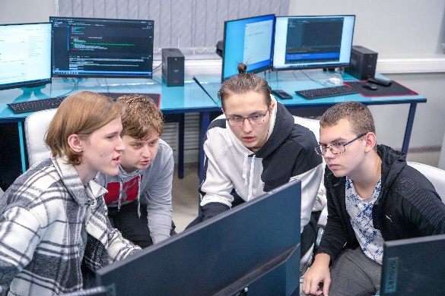
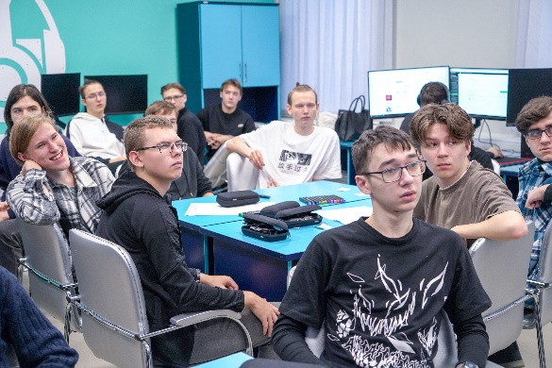
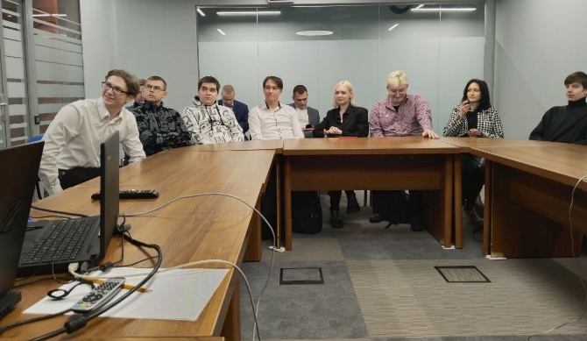
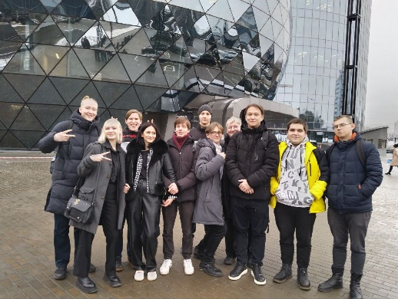
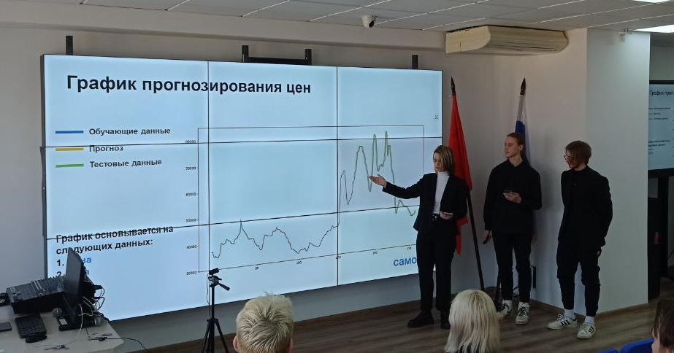
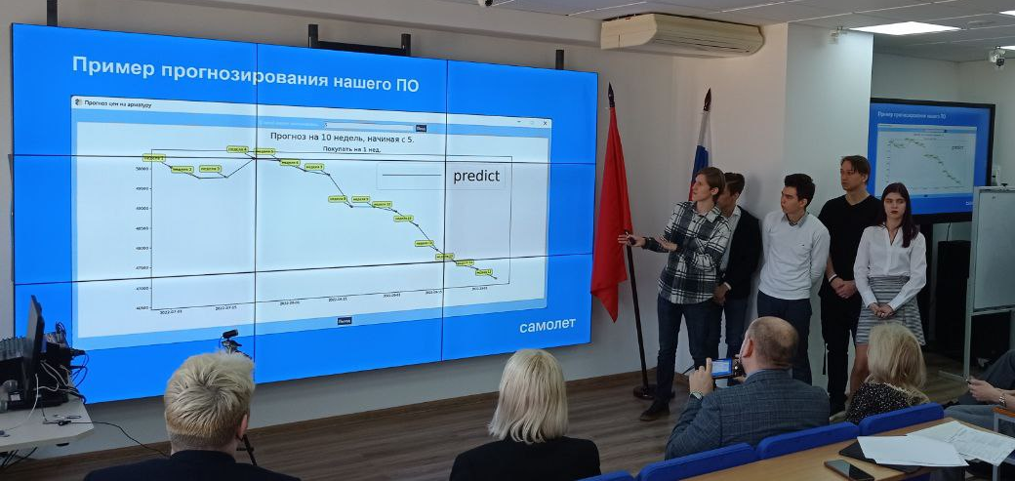
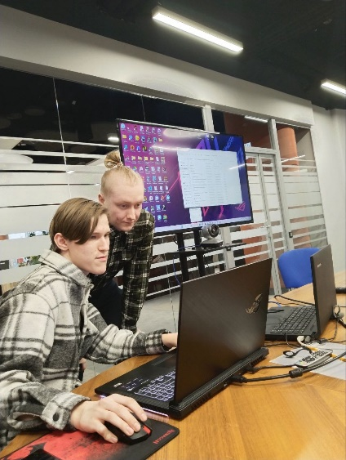
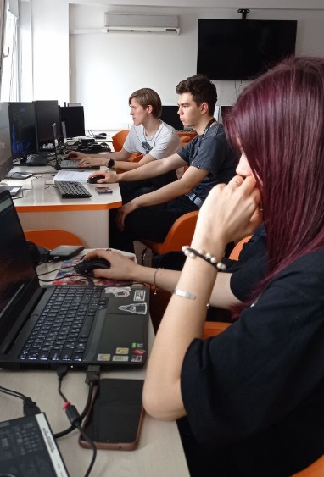
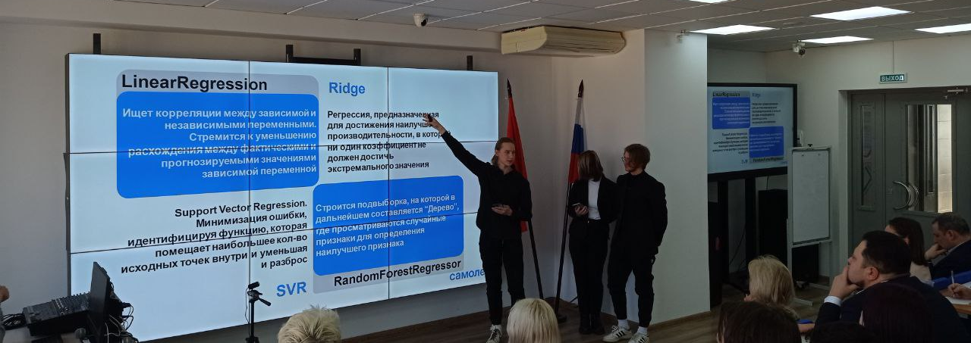
Интенсивные тренинги

Slide 13











Партнеры по сопровождению образовательного процесса
ДУАЛЬНОЕ ОБУЧЕНИЕ - совмещение теоретической и практической подготовки, при котором в колледже студент должен овладеть основами профессиональной деятельности (теоретическая часть), а практическая часть подготовки проходит непосредственно на рабочих местах

Slide 14
Федеральные и региональные программы
Создание условий для интеграции в общественную жизнь людей с ограниченными возможностями здоровья. Обустройство и реализация безбарьерной среды.​
«Доступная среда»
«Путёвка в жизнь»
Получение профессии вместе с аттестатом
«Содействие занятости населения»
Организация профессионального обучения и дополнительного профессионального образования отдельных категорий граждан в целях содействия занятости​
«Билет в будущее»
Профессиональные пробы для школьников 6-11-х классов с целью ранней профориентации
«Старшее поколение»
Обучение граждан предпенсионного возраста 50 лет и старше, национальный проект «Демография».​

Slide 15
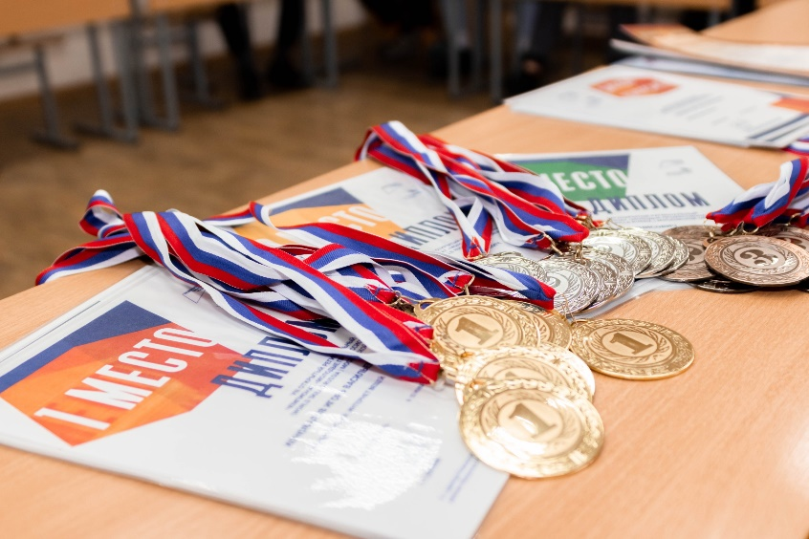
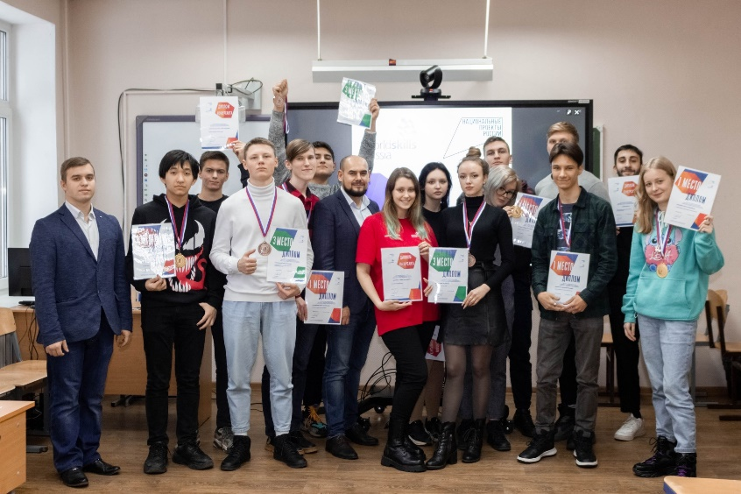
Конкурсы профессионального мастерства
В 2021 учебном году преподаватели и студенты колледжа приняли активное участие в VIII Открытом региональном чемпионате World Skills Russia «Молодые профессионалы» Московской области-2021
С 2020 года колледж - базовая площадка Чемпионата World Skills Russia по компетенции «Машинное обучение и большие данные», «Интернет вещей» и «Бережливое производство»

Slide 16
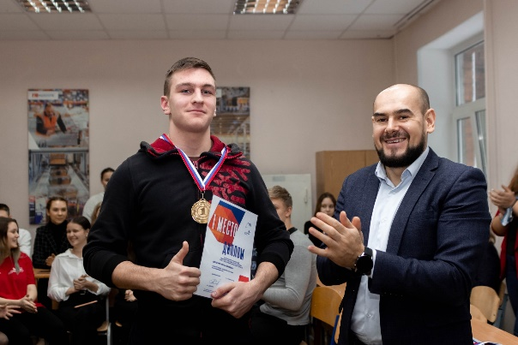
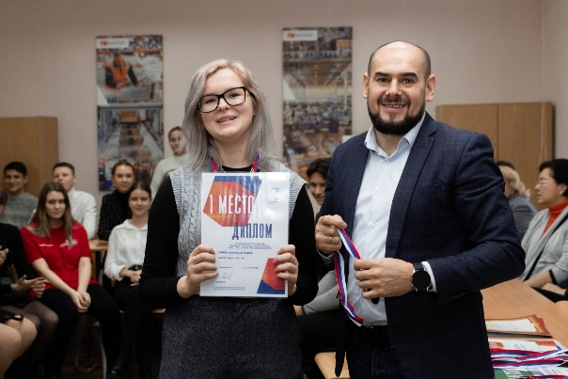
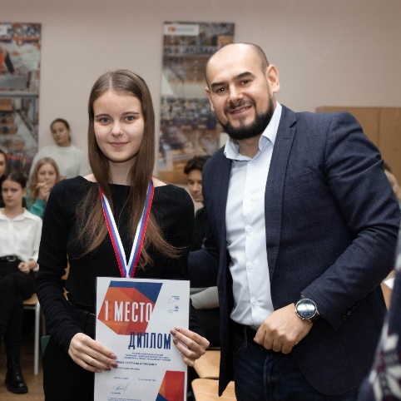
1 место
Компетенции: «Машинное обучение и большие данные», «Облачные технологии», «Рекрутинг», «Интернет вещей», «Финансы»​
2 место
Компетенции: «Машинное обучение и большие данные», «Интернет вещей», «Финансы»​
3 место​
Компетенции: «Машинное обучение и большие данные», «Интернет вещей», «Финансы», «Сетевое и системное администрирование»

Slide 17
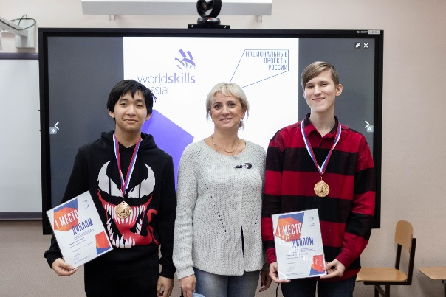
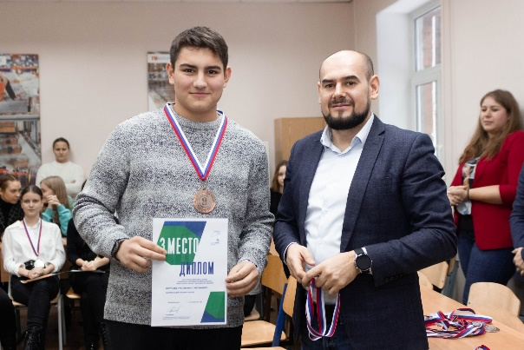
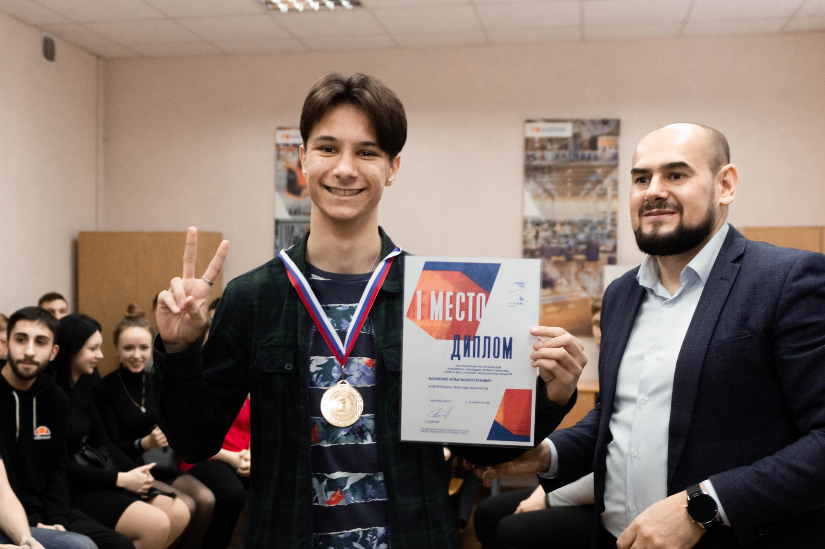
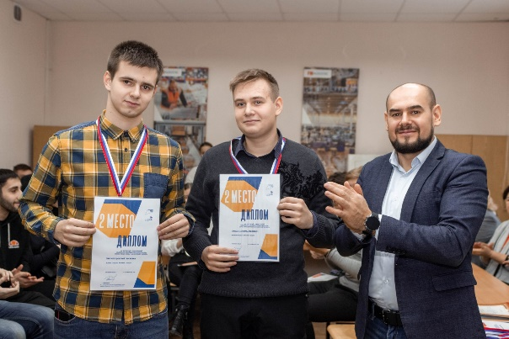
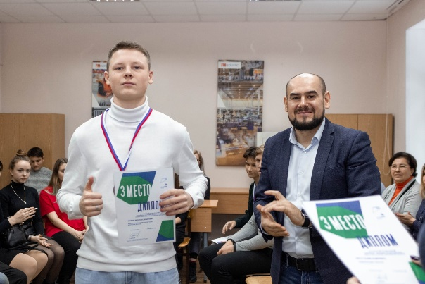
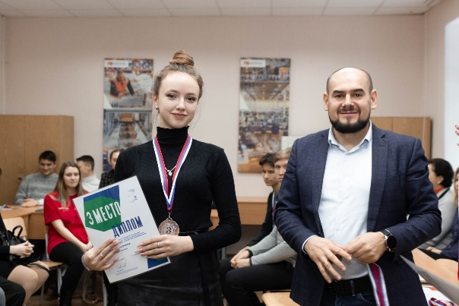
Конкурсы профессионального мастерства

Slide 18


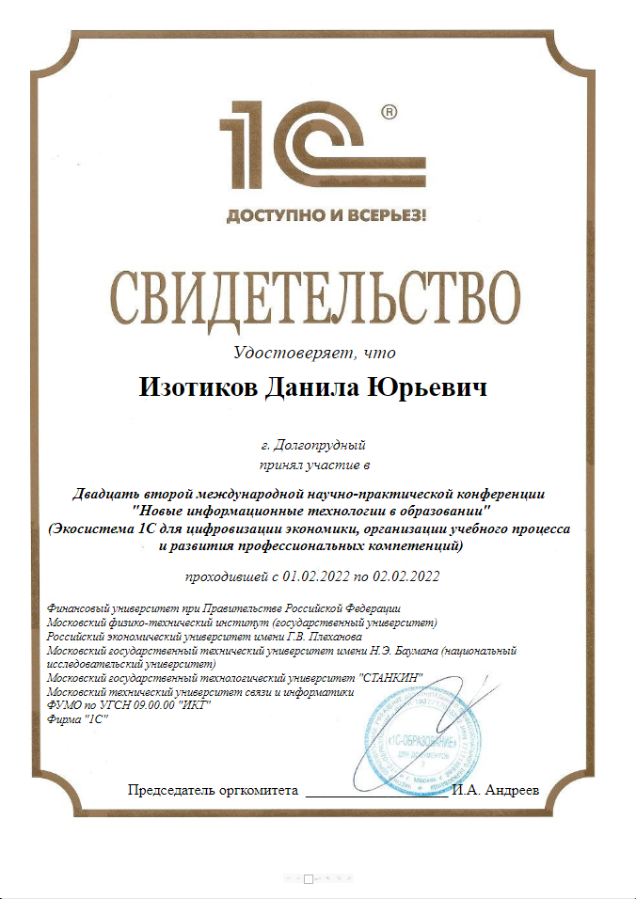

Внеурочная деятельность
Студенты активно вовлекаются в научно-исследовательскую деятельность, олимпиадное движение, участвуют в конкурсах профессионального мастерства, региональных, всероссийских и международных конференциях

Slide 19
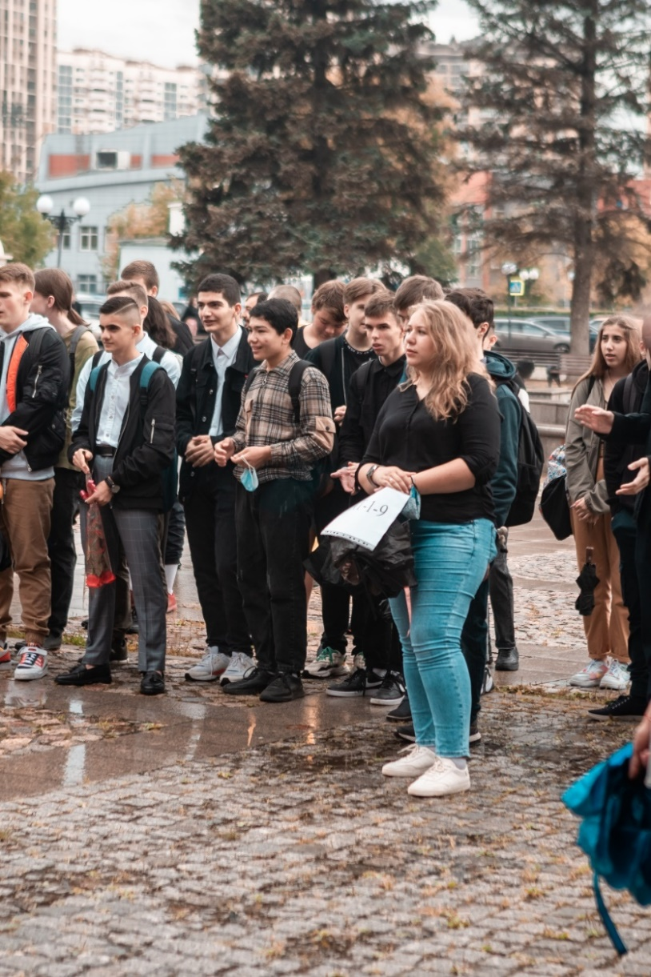
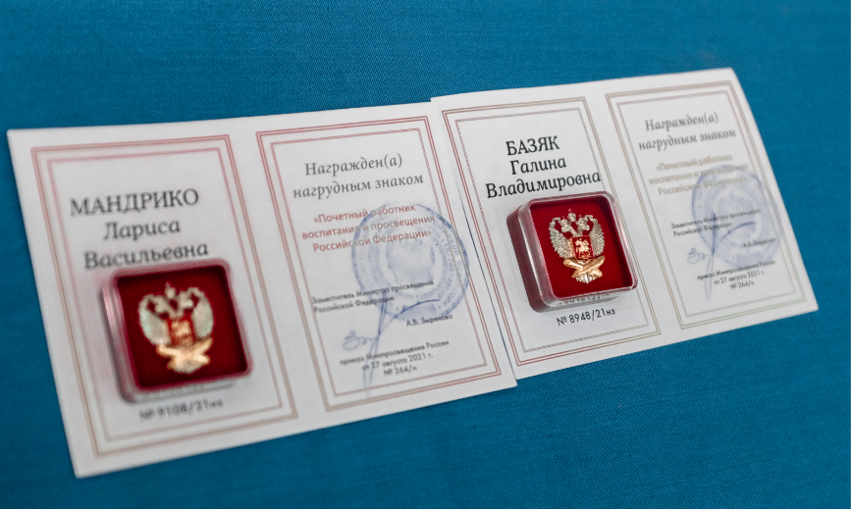
1211 СТУДЕНТОВ
УЖЕ ПОЛУЧАЮТ ОБРАЗОВАНИЕ
Наши преподаватели - это команда опытных профессионалов, знающих и любящих своё дело. Среди преподавателей кандидаты наук, преподаватели высшей и первой категории.

Slide 20





Контакты
8 (495) 369-45-93​
8 (977) 758-71-25
info@phystech.pro
mo_fiztechkoll@mosreg.ru
Сайт phystech.pro
Telegram
ВКонтакте

